Slide 1


РЕКОРД mobile
Мобильная образовательная платформа

Slide 2


КАКИЕ ПРОБЛЕМЫ МЫ РЕШАЛИ В 2018-2019 ГОДАХ?
Низкий охват обучением Росатом: 47 % (2018) Бенчмарки: 70-80 % Потребности работников в обучении не полностью реализованы, нехватка ресурсов % e-learning Росатом: 2 % (2018) % e-learning бенчмарки: 30-80 % Росатом: < 50 доступных электронных курсов (2018) Бенчмарки: > 200 доступных электронных курсов Высокие временные и финансовые затраты на обучение > 250 млн руб. / год на командировки для обучения
Notes:
2

Slide 3
НАШИ ЦЕЛИ
Цели 2020:
Увеличить объем обучения
Увеличить охват сотрудников обучением
Сократить затраты на обучение за счет перевода очных обучающих программ в дистанционные и электронные форматы
Цели 2021:
Увеличить активность пользователей
Повысить удовлетворённость сотрудников мобильной образовательной платформой
Создать парадигму непрерывного развития. Выработать у руководителей и сотрудников новую модель запросов на
обучение
Notes:
2

Slide 4
НАПРАВЛЕНИЯ РАЗВИТИЯ
КОНТЕНТ
КУЛЬТУРА
54 курса - 2018
132 курса - 2019
ИНФРАСТРУКТУРА
ПРОДВИЖЕНИЕ
>1300 курсов - 2020
Мобильное приложение РЕКОРД mobile
Веб-портал ml.rosatom.ru
Инструменты разработки электронных курсов
Интеграция SCORM-курсов и функциональных школ с системой РЕКОРД
Система метрик контроля
Массовые курсы
Функциональные курсы
Функциональные специализированные школы (ЭШР)
Записи лекций и вебинаров
Микрокурсы и наггетсы
Видеообращения первых лиц
Подкасты
Аудиокниги
UGC (пользовательский контент) – 2021
Виртуальный университет Росатома - 2021
Централизованные тематические дайджесты
Коммуникация на местах о возможностях платформы
Презентации на отраслевых конференциях
Лента новостей
Уведомления о новинках
Ребрендинг и новый рекламный пакет
Работа с тренерским корпусом
Включение в адаптационную программу
Распространение цифровой культуры обучения через ролевые модели успешных руководителей (программа «Наш путь – развитие)
Привлечение дивизионов к созданию контента (Росатом для Росатома)

Slide 5
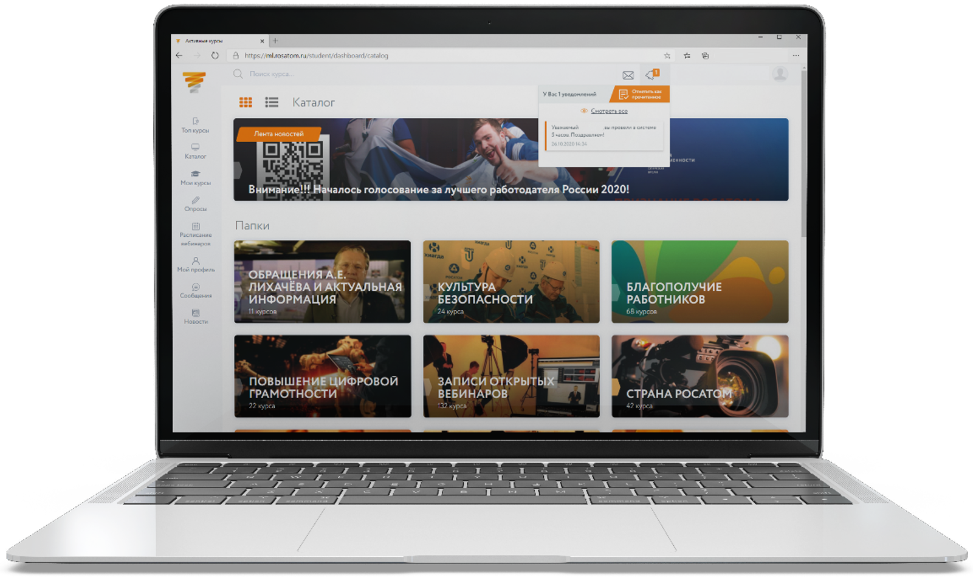
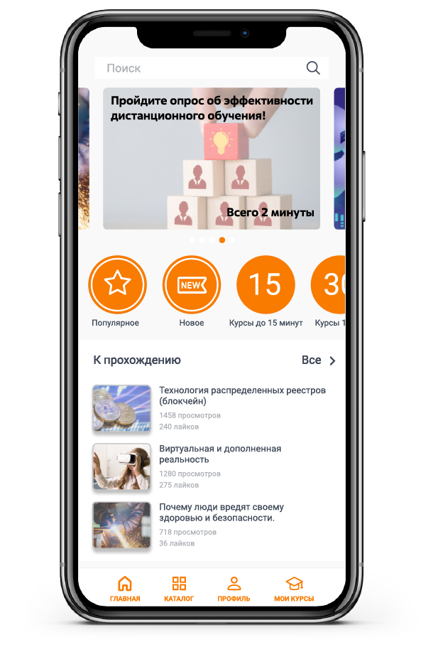
ЗАПУСК ПРОДУКТА. СТАТИСТИКА
декабрь 2018
Принято решение о разработке мобильного приложения и его веб-версии
2019
01.12.2019 – запуск продукта в промышленную эксплуатацию
Созданы учётные записи для сотрудников из 150 предприятий
9,5 тыс. авторизованных пользователей
Загружено 132 единицы обучающего контента
45,5 тыс. авторизованных пользователей
Из них: 24 692 пользователей активно используют платформу
Добавлено 18 предприятий, находящихся вне контура РЕКОРДа (включая филиалы)
2020
18% сотрудников РСС завершили хотя бы 1 курс в приложении РЕКОРД mobile
5955 входов в день
Загружено >1300 единиц обучающего контента
По результатам общеотраслевого опроса удовлетворённость платформой: 7,2 балла из 10

Slide 6
ПРОБЛЕМЫ, С КОТОРЫМИ МЫ СТОЛКНУЛИСЬ
Слабая мотивация сотрудников к дистанционному обучению. Сотрудники привыкли посещать аудиторные занятия
Требования службы безопасности к логину и паролю. Сложности с установкой приложения и авторизацией
Негибкое коробочное решение. Необходимость в «докрутке» функционала платформы
Частые сбои и поломки. Необходимо время, чтобы гармонизировать систему и форматы загружаемого контента
Низкая производительность системы. Ограничение по количеству одновременных сессий
Не отлажен механизм работы с комментариями пользователей

Slide 7
ДОСТИЖЕНИЯ 2020
Увеличена максимальная вместимость системы
(с 2 тыс. до 3,5 тыс. одновременных сессий)
У пользователей появилась возможность ставить лайки/дизлайки и оставлять комментарии
(100-120 комментариев в неделю)
Реализован механизм обратной связи пользователям (на почту администратору приходит отбивка о новых комментариях, что позволяет ему реагировать мгновенно)
Налажен процесс уведомлений о новых курсах / обновлениях системы/ отраслевых опросах
Реализована возможность перехода по внешним ссылкам
Количество обучающего контента увеличилось с 600 до >1300 единиц
Каталог курсов теперь отражается в виде списка и доступен для печати
В каталоге появились новые разделы: «Росатом для Росатома», «Культура безопасности», «Повышение цифровой грамотности», «Благополучие работников», «Обучение рабочих и инженеров»
В веб-версии появилась Лента новостей и Расписание открытых вебинаров
Создан и выложен на Портал HR-школа рекламный пакет продукта РЕКОРД mobile (плакаты, баннеры, брендбук, инструкция по входу, шаблоны рассылок, презентация о продукте, видеоролик)

Slide 8


ЗАДАЧИ В РАБОТЕ
Новая стартовая страница с функционалом рекомендаций (искусственный интеллект) –
плановый запуск 15 декабря
Актуализация раздела «Мой профиль»
Реализация проекта «Умный поиск» (тегирование контента)
Проект «Новая отчётность» в разных разрезах и с инфографикой
Актуализация функционала «Тесты» (для участников программ УКР, совместный проект с Корпоративной академией)

Slide 9
ПЛАНЫ НА 2021
Запуск индивидуальных образовательных треков (пилотный проект - «Электронная школа руководителя», начало массового обучения руководителей и преемников с использованием нового инструмента – апрель 2021года)
Цель внедрения: персонифицировать обучение через создание индивидуальных обучающих траекторий в зависимости от квалификации, профессии, опыта работы в отрасли и входных знаний. Возможность выбрать формат получения знаний «под себя»
Проект ‘UGC’ (user generated content) – встраивание редактора курсов в РЕКОРД mobile
Цель внедрения: предоставить каждому работнику удобный инструмент для передачи уникального опыта, пополнить отраслевую «копилку знаний», реализовать возможность получения знаний по быстрому запросу (корпоративный YouTube)
Умная викторина ‘Castle Quiz Work’ (интеллектуальная битва), встроенная в РЕКОРД mobile
Цель внедрения: геймифицировать отраслевое обучение и тестрование, добавить элемент соревнования в дивизиональные мероприятия / инициативы / процессы / проекты
Виртуальный университет Росатома на базе РЕКОРД mobile (для тех, кто любит посерьёзнее)
Цель внедрения: предоставить сотрудникам возможность комплексного и глубокого освоения программ МИФИ, МГУ, ВШЭ и других ВУЗов; получение сотрудниками сертификатов о переподготовке и повышении квалификации

Slide 10

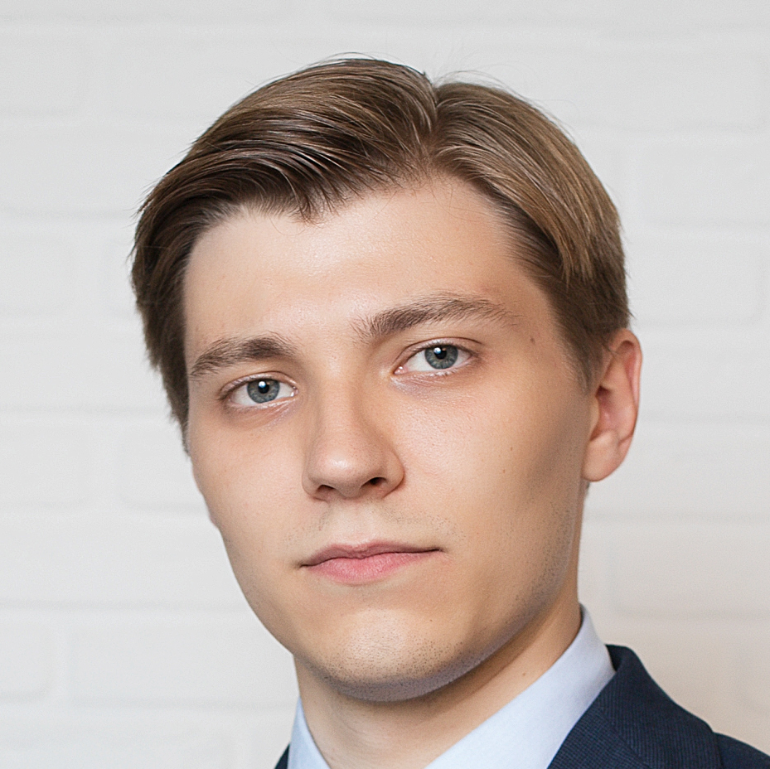
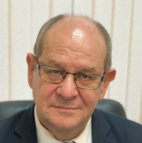
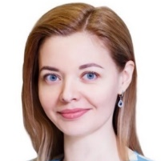
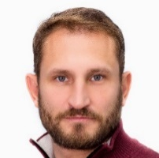
ПРОДУКТОВАЯ КОМАНДА
Татьяна Подгородская
лидер IT-поддержки
АО «Гринатом»
Никита Хотемской
контент-менеджер
АО «Гринатом»
Евгения Гребёнкина
владелец продукта
Госкорпорация, Департамент кадровой политики
Дмитрий Сучков
эксперт в техническом обучении
Техническая Академия
Светлана Козлова
e-learning эксперт
Корпоративная Академия
Антон Павлов
e-learning эксперт
Корпоративная Академия

